Slide 1

Giresun Üniversitesi
Engelsiz Üniversite Birimi
Amaç, Hizmet ve Destekler

Slide 2
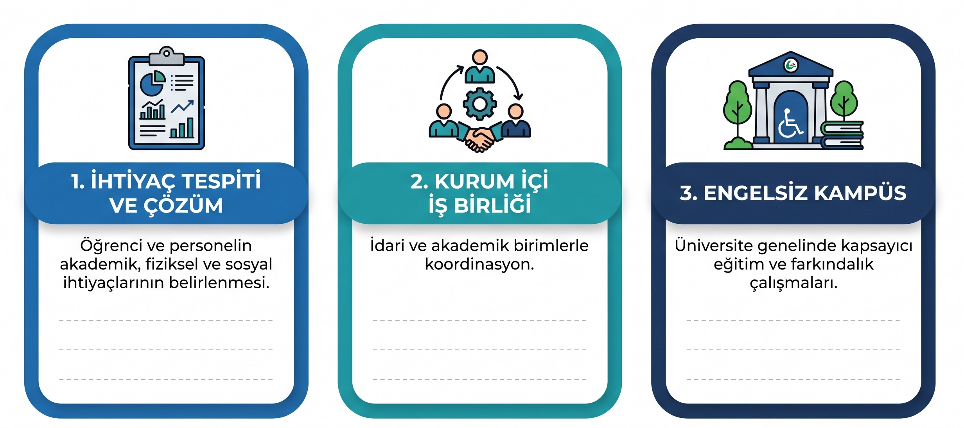
AMAÇ ve MİSYONUMUZ

Slide 3
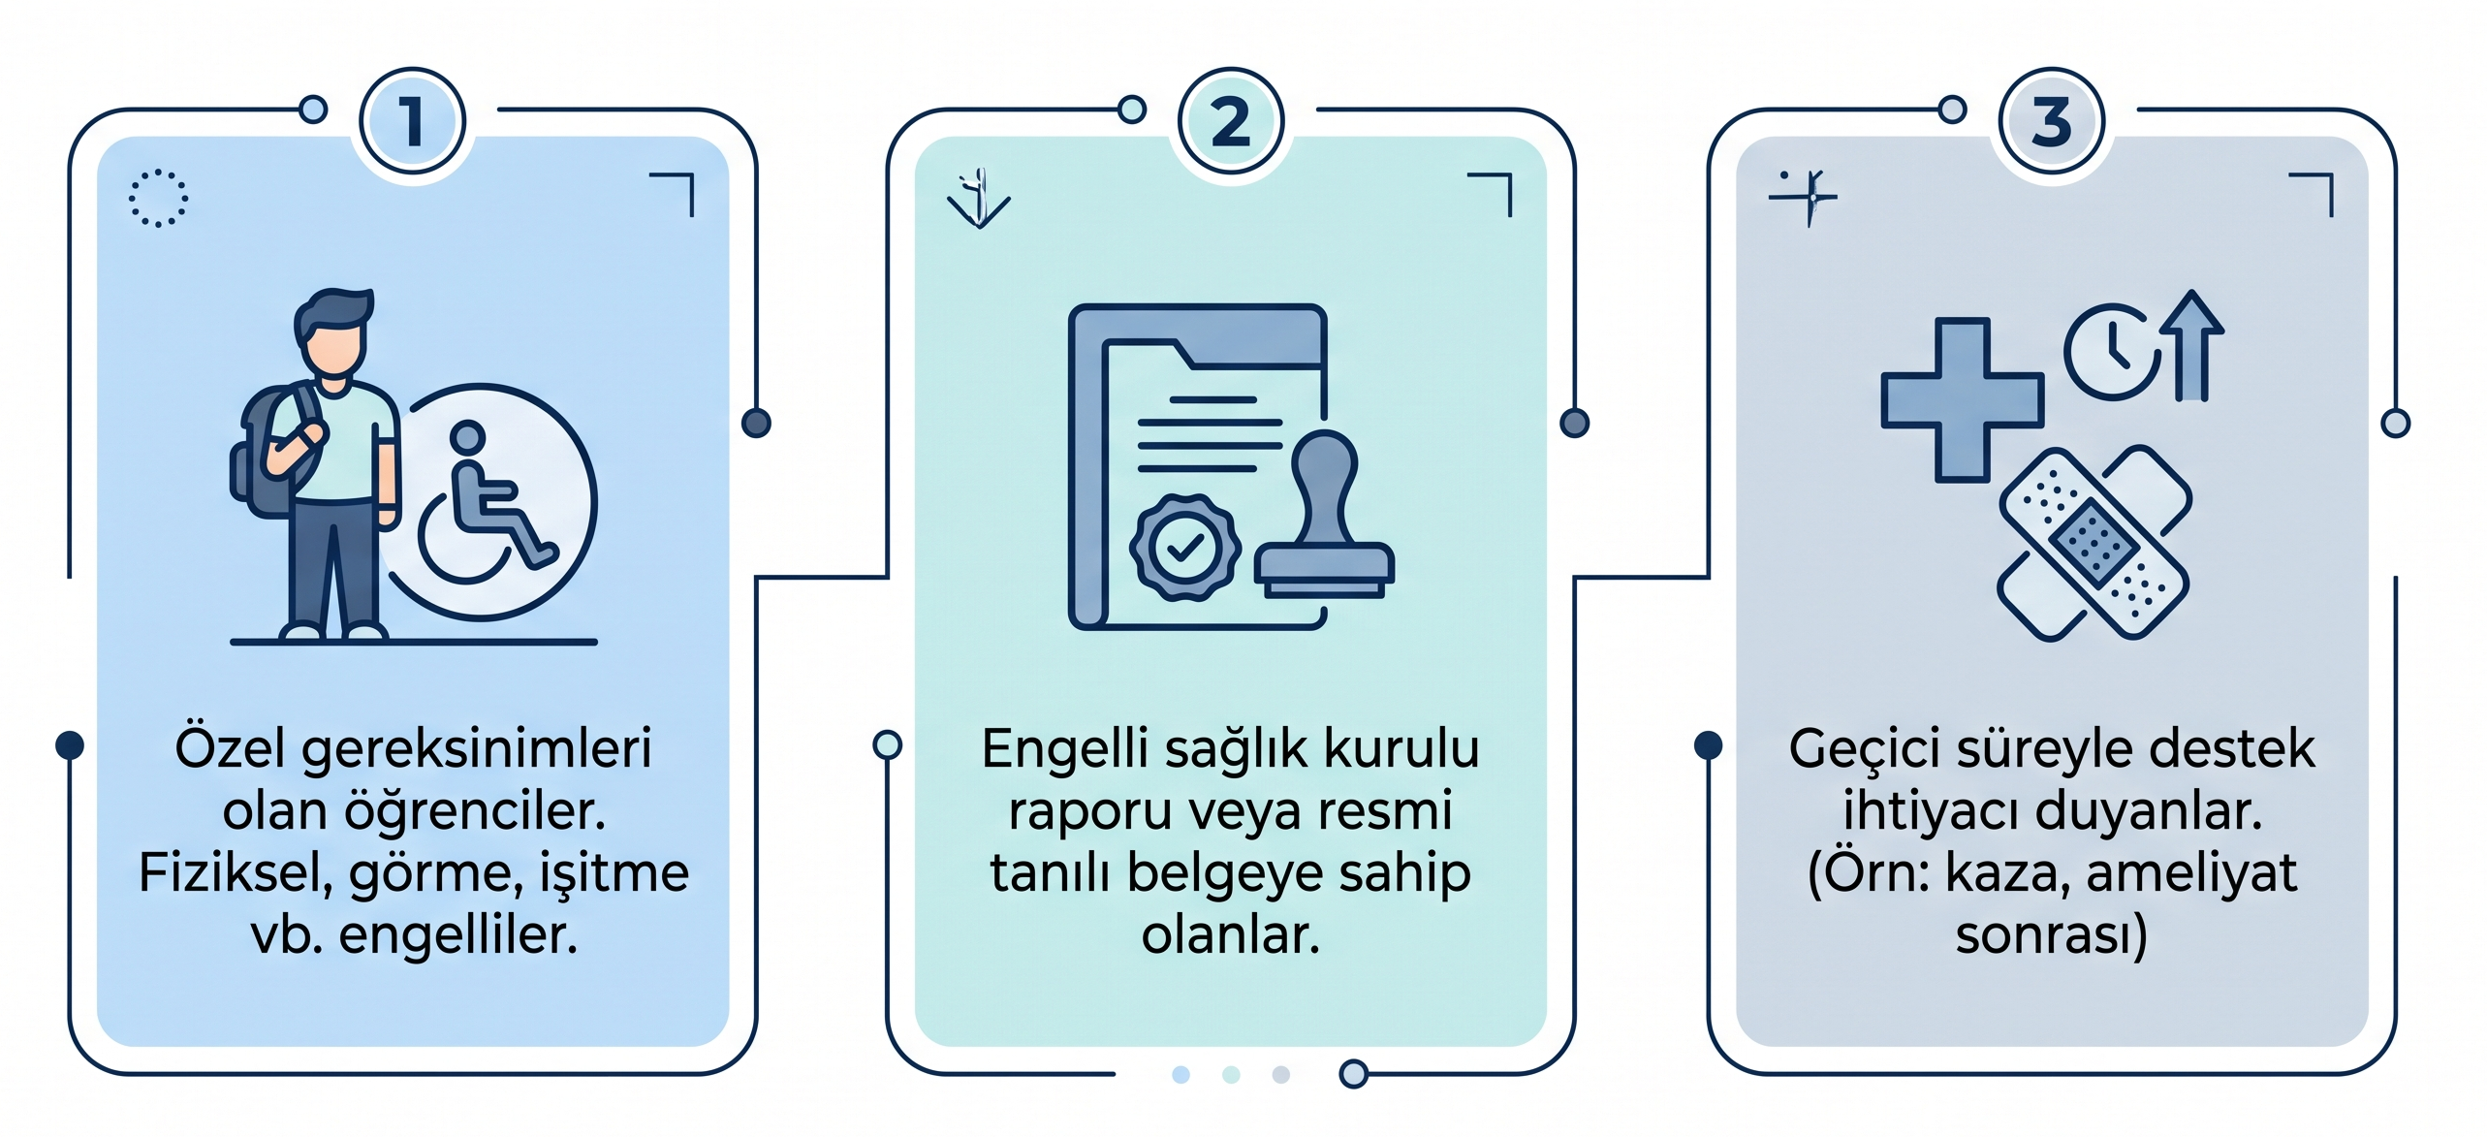
ENGELSİZ BİRİME KİMLER BAŞVURABİLİR?

Slide 4
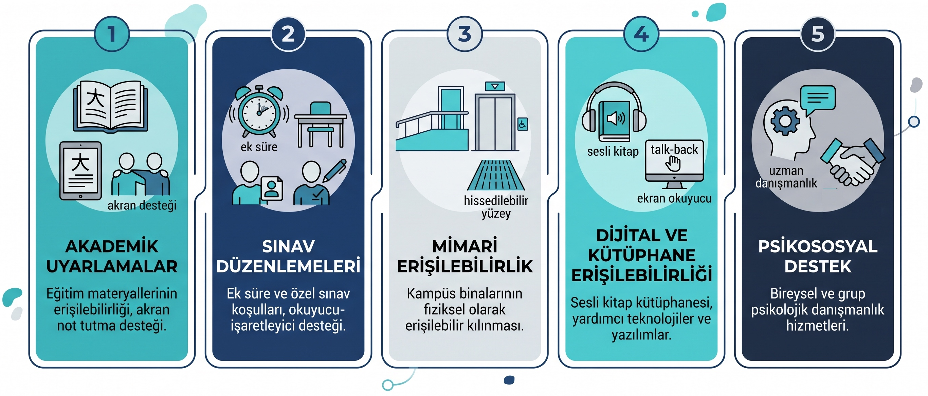
ENGELSİZ BİRİM DESTEK ALANLARIMIZ

Slide 5
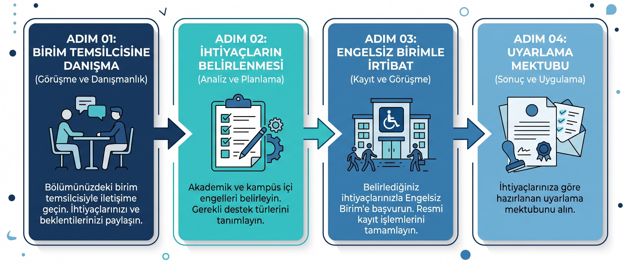
DESTEK ve BAŞVURU SÜRECİ

Slide 6


Slide 7

Dr. Öğretim Üyesi
Halil İbrahim Çakır
halil.cakir@giresun.edu.tr
Birim temsilci bilgilerini buraya ekleyiniz.

